Slide 1
Informática Aplicada à logistica
Logística
Prof. Claudio Lima - http://lattes.cnpq.br/9330552327454666

Slide 2
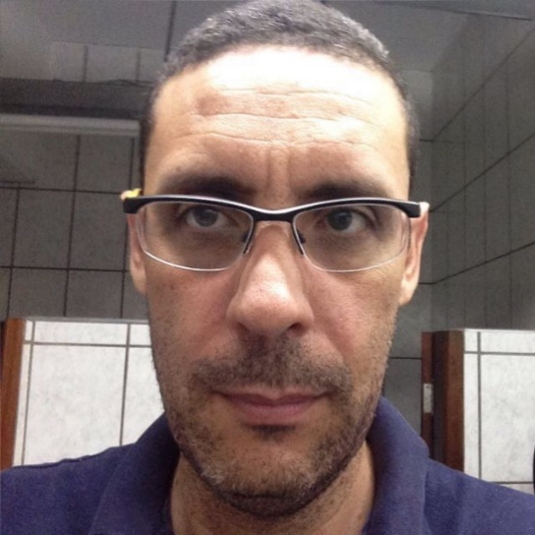
Informações sobre o Profº. Claudio
Formação Acadêmica :
Graduado em Ciência da Computação pela UNITAU;
Pós Graduado em Formação Pedagógica pela UNIMEP
(METODISTA DE PIRACICABA-SP);
Pós Graduado em Engenharia de Sistemas pela ESAB;
Pós Graduado em Psicopedagogia pela FALC;
Mestrando em curso em Engenharia da Computação pelo ITA.
Experiência Profissional :
Tenho experiência 20 anos no Mercado de Tecnologia Gestão GSB – Gerdau- SA;
Atualmente trabalho com Professor da Fatec-SJC, ETEC e no curso de Gestão Empresarial da FATEC, modalidade a distância, como professor responsável pela disciplina Sistemas de Informação, mediador online da disciplina de Informática Aplicada e Coordenador de Projetos EaD.

Slide 3
Apresentação dos Alunos
Para nos conhecermos melhor, gostaria de fazer algumas perguntas:​
Qual é o seu nome?​
De onde você é?​
Qual é a sua ocupação/profissão?​
Quais são as tecnologias que você conhece?​

Slide 4
Objetivo
Demonstrar os benefícios e desafios da aplicação da informática na logística.

Slide 5
Metodologia
Expositiva;
Mídias;
Pesquisas;
Aprendizagem Baseado a Projeto Real (RPBL).

Slide 6
Carga Horária da Disciplina
Carga Horária Semanal
04 horas/aula
Carga Horária Semestral
80 horas/aula

Slide 7
Critério de Avaliação
✅ Requisitos para Aprovação:
Média Final = (IA + API)/2
Nota de IA são as Atividades Avaliativas Individual
📋 Conceito e Situação:
20 faltas: ❌ Reprovado por faltas
Média Final < 6: ❌ Reprovado
Média Final ≥ 6: ✅ Aprovado
🚫 Atenção: EXAME FINAL.

